Slide 1
DVR三方应用方案

Slide 2
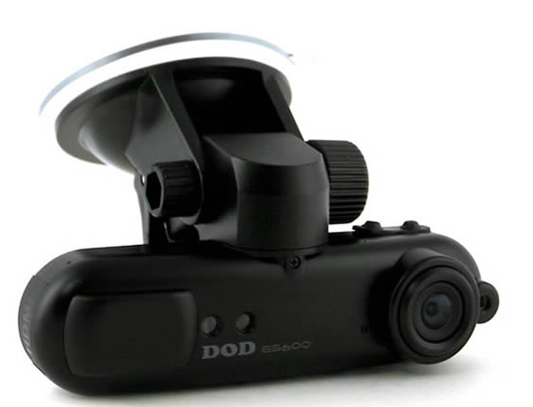
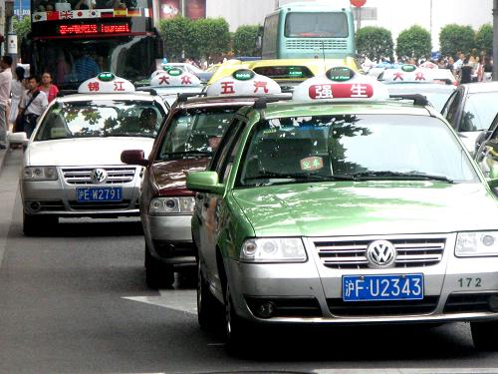
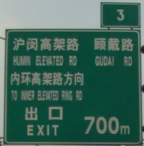

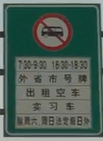
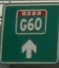

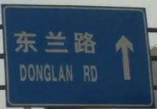
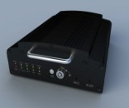
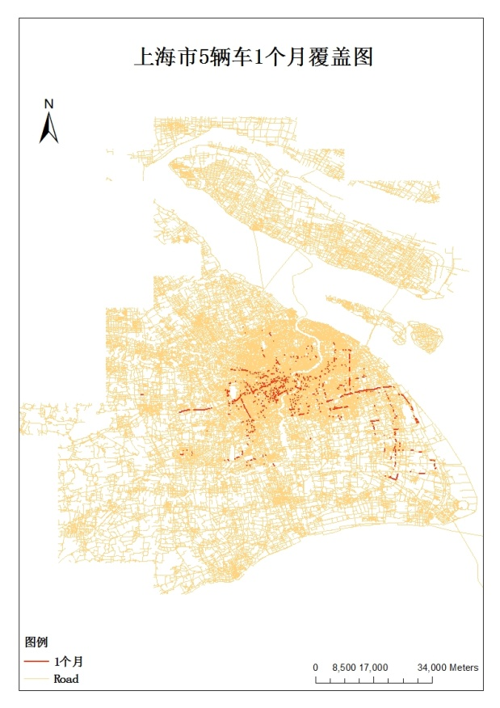
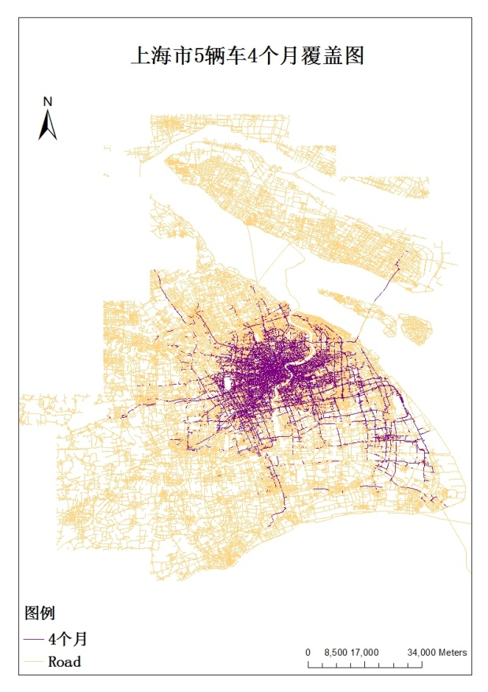
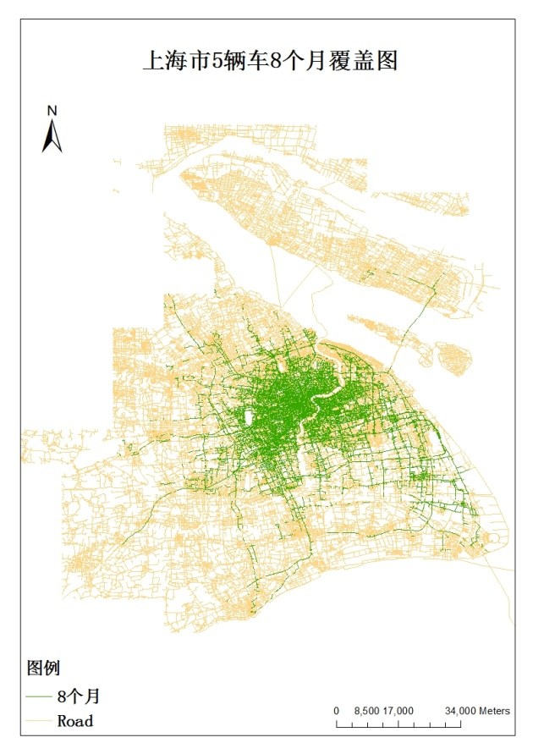
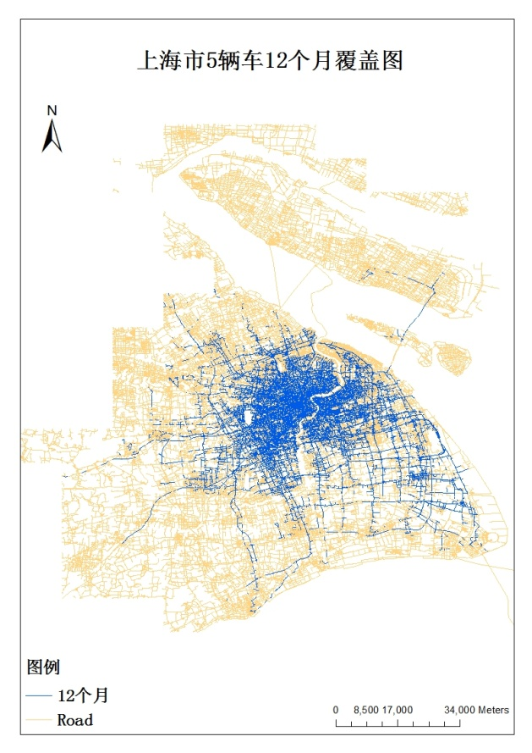
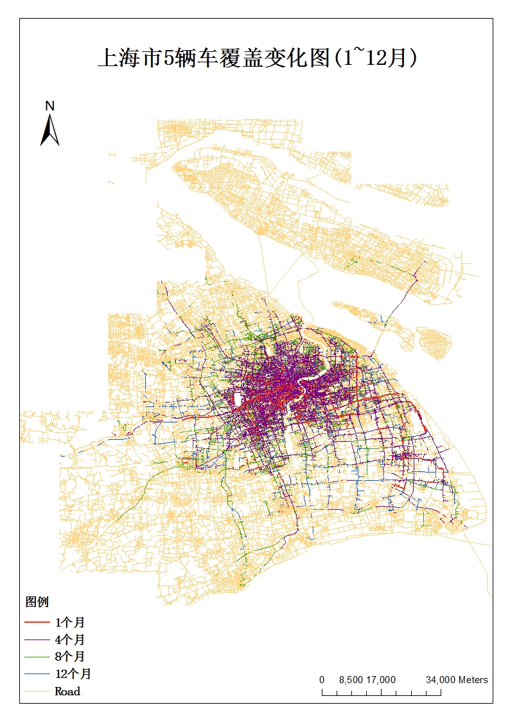
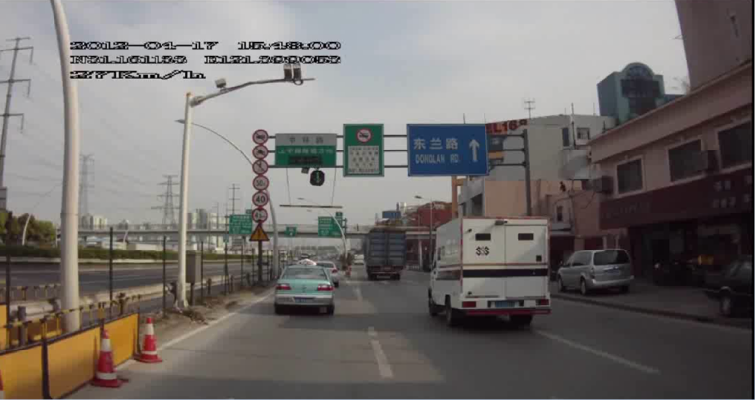
道路部重点工艺项目：行业采集（DVR）

Slide 3
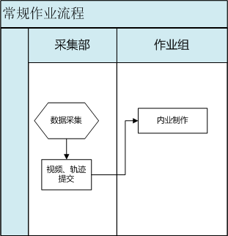
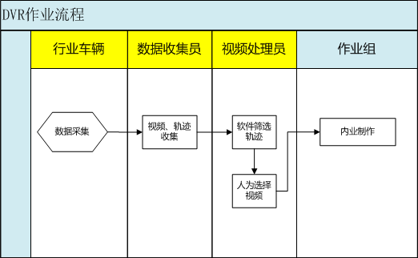
内业生产流程

Slide 4
内业生产测试评估
内业评估
说明：样本比例指目前测试范围内采集到要素项与总要素项的比例
结果：目前拍摄清晰比例达到总信息的94%以上，基本能够满足内业作业要求
拍摄问题：
1、平行于道路设置路牌——通过情报、三方数据比对等方式进行补充
2、树木遮挡（方向信息）——按照目前的方式无法解决
3、实际较小英文字母（蓝色看板）——按照目前的方式无法解决
4、行驶车道靠近一侧，导致另外一侧无法拍摄清晰（禁止信息）——按照目前方式无法解决

Slide 5
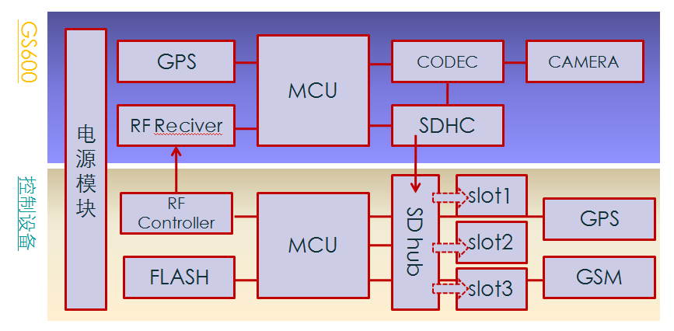
设备改造概述
RF控制： 控制设备通过Rf控制gs600停止录像和开始录像（通过检测sdhc数据线判别判别是否是录像写入状态）
电源控制：根据录像时间策略，在工作时间段给gs600供电
时钟管理：设备通过GPS接收卫星时钟(gmt+8)来设置当前设备时钟(gps时钟未获取时不进行录像)
设备监控：监控设备状态包括： 设备参数、行驶轨迹、当前录像存储状态、远程复位等等
存储管理： 将每天的录像调度存储到不同的sd slot上；支持最少16天存储，采用sd阵列方式实现一卡槽存储一天录像资料
系统管理：上位机软件读写设备配置信息,需增加管理uart;
工作指示：gps定位、GSM注册、sd卡写入指示、gsm数据传输指示、工作电源指示
电源： 12-24V车载
异常处理： gs600设备死机复位；看门狗
序号 | 名称 | 功能 | 接口
1 | RF 控制器 | 控制gs600录像启停
2 | GPS模块 | 控制卡同样具有gps模块，接收定位信号 | Uart
3 | GSM模块 （TBD） | 建立中心与设备的数据和控制链路 | uart
4 | SD HUB | Sd卡阵列提供按日分割存储
5 | FLASH | 数据存储空间，用于存放配置信息、gps待处理数据等

Slide 6

软件系统架构
系统模块构成
服务器网络
MasterMgr:主控服务器
访问调度、影像管理、系统管理
NodeInst: 存储节点服务器
单点数据存储访问服务
ImageClient：影像管理客户端
导入和管理影像资料，管理服务器
的操作界面
ImageSDK：流式影像数据接口，提供外部系统访问影像的编程界面
ImageComnverter: 影像转换程序
转换到内业生产数据
MasterMgr
NodeInstance
ImageClient
ImageSDK
ImageConverter

Slide 7
采集数据情况分析
海量数据：
20G（天/辆）
3000G（5辆车每月数据量）
海量里程：
157公里（天/辆）
22000公里（5辆车每月数据量）
可以根据城市大小，随时调整数据更新周期。
更新周期从3-12月，根据投入的运营车辆决定。

Slide 8
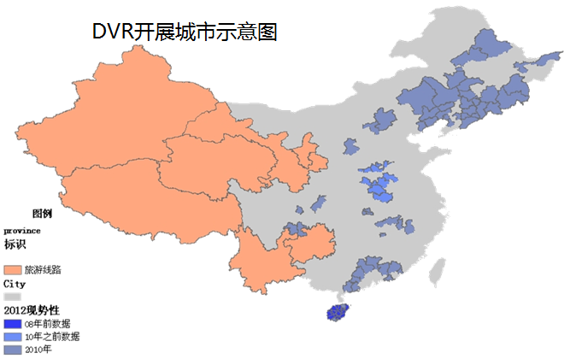
数据现状
城市等级
现势性
用户使用
开展城市

Slide 9
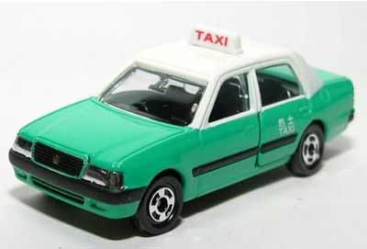
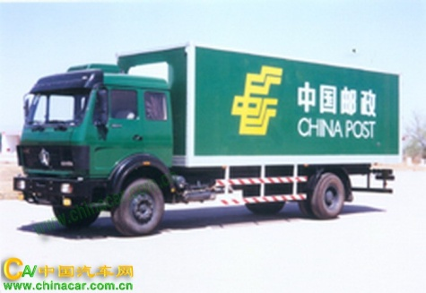

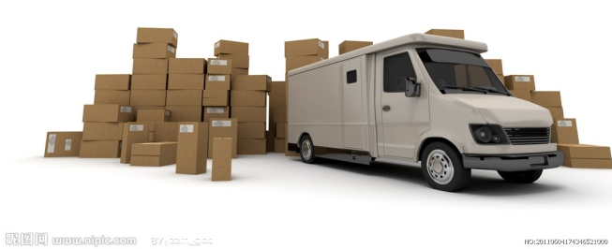

合作商选择
合作商选择
前期开展
主要是结合公司现有客户资源，开展众包应用：
“烟草项目”
“物流车项目”
……
出租车
邮政
行车覆盖
车辆稳定
物流车
车友会
内部资源：
政企服务事业部
交通事业部

Slide 10

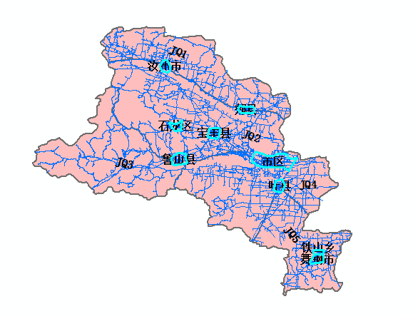
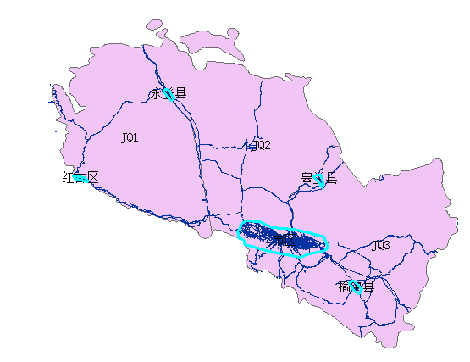
运营方式（出租车为例）
运营方式
中东部CD类城市（平顶山市为例）
投入车辆： 4辆
西部CD类城市（兰州为例）
投入车辆： 3辆

Slide 11
计费方式、投入时间估算模型
计费方式说明
投入时间、不重复率和有效里程关系
每月投入天数（T） | 里程（KM） | 付费（元） | 单价
10天<T<20天 | 1000<=L<2000 | 500 | 最大值：0.5元/KM 极小值：0.25元/KM
20天及20天以上 | 2000<=L<3000 | 1000 | 最大值：0.5元/KM 极小值：0.33元/KM
20天及20天以上 | 3000KM及以上 | 2000 | 最大值：0.67元/KM
寻找合适投入时间 （T值），使有效里程和不重复率达到平衡
有效里程
不重复率
投入时间（T）

Slide 12
DVR应用开展计划
2012-6-3
方案设计
2012-7-15
测试
2012-8-15
规模开展
方案设计
测试城市选择
合作商选择
仪器使用培训
采集时间T估算
测试报告
规模生产

Slide 13
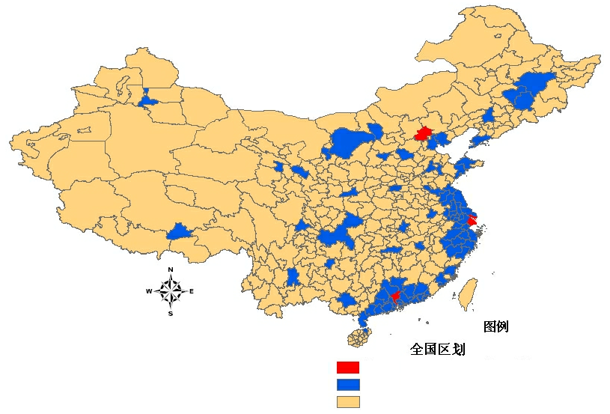
DVR应用效果
DVR应用成熟之后对数据更新的影响
解决实采覆盖范围小的问题
项目城市（三维及MIB项目）
A/B类城市+重点城市（车辆改造、PDA采集）
C/D类城市（行业车辆应用+DVR设备）

Slide 14








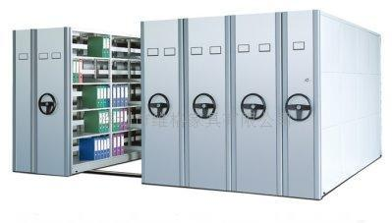
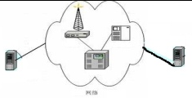
数据收集总体工艺流程
建立合作关系
审核
培训
筛选合作商
洽谈
合同
设备使用
数据制作
收集原始数据
视频入库
编辑数据
数据传输
数据收集

Slide 15
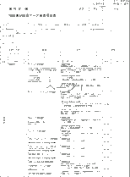


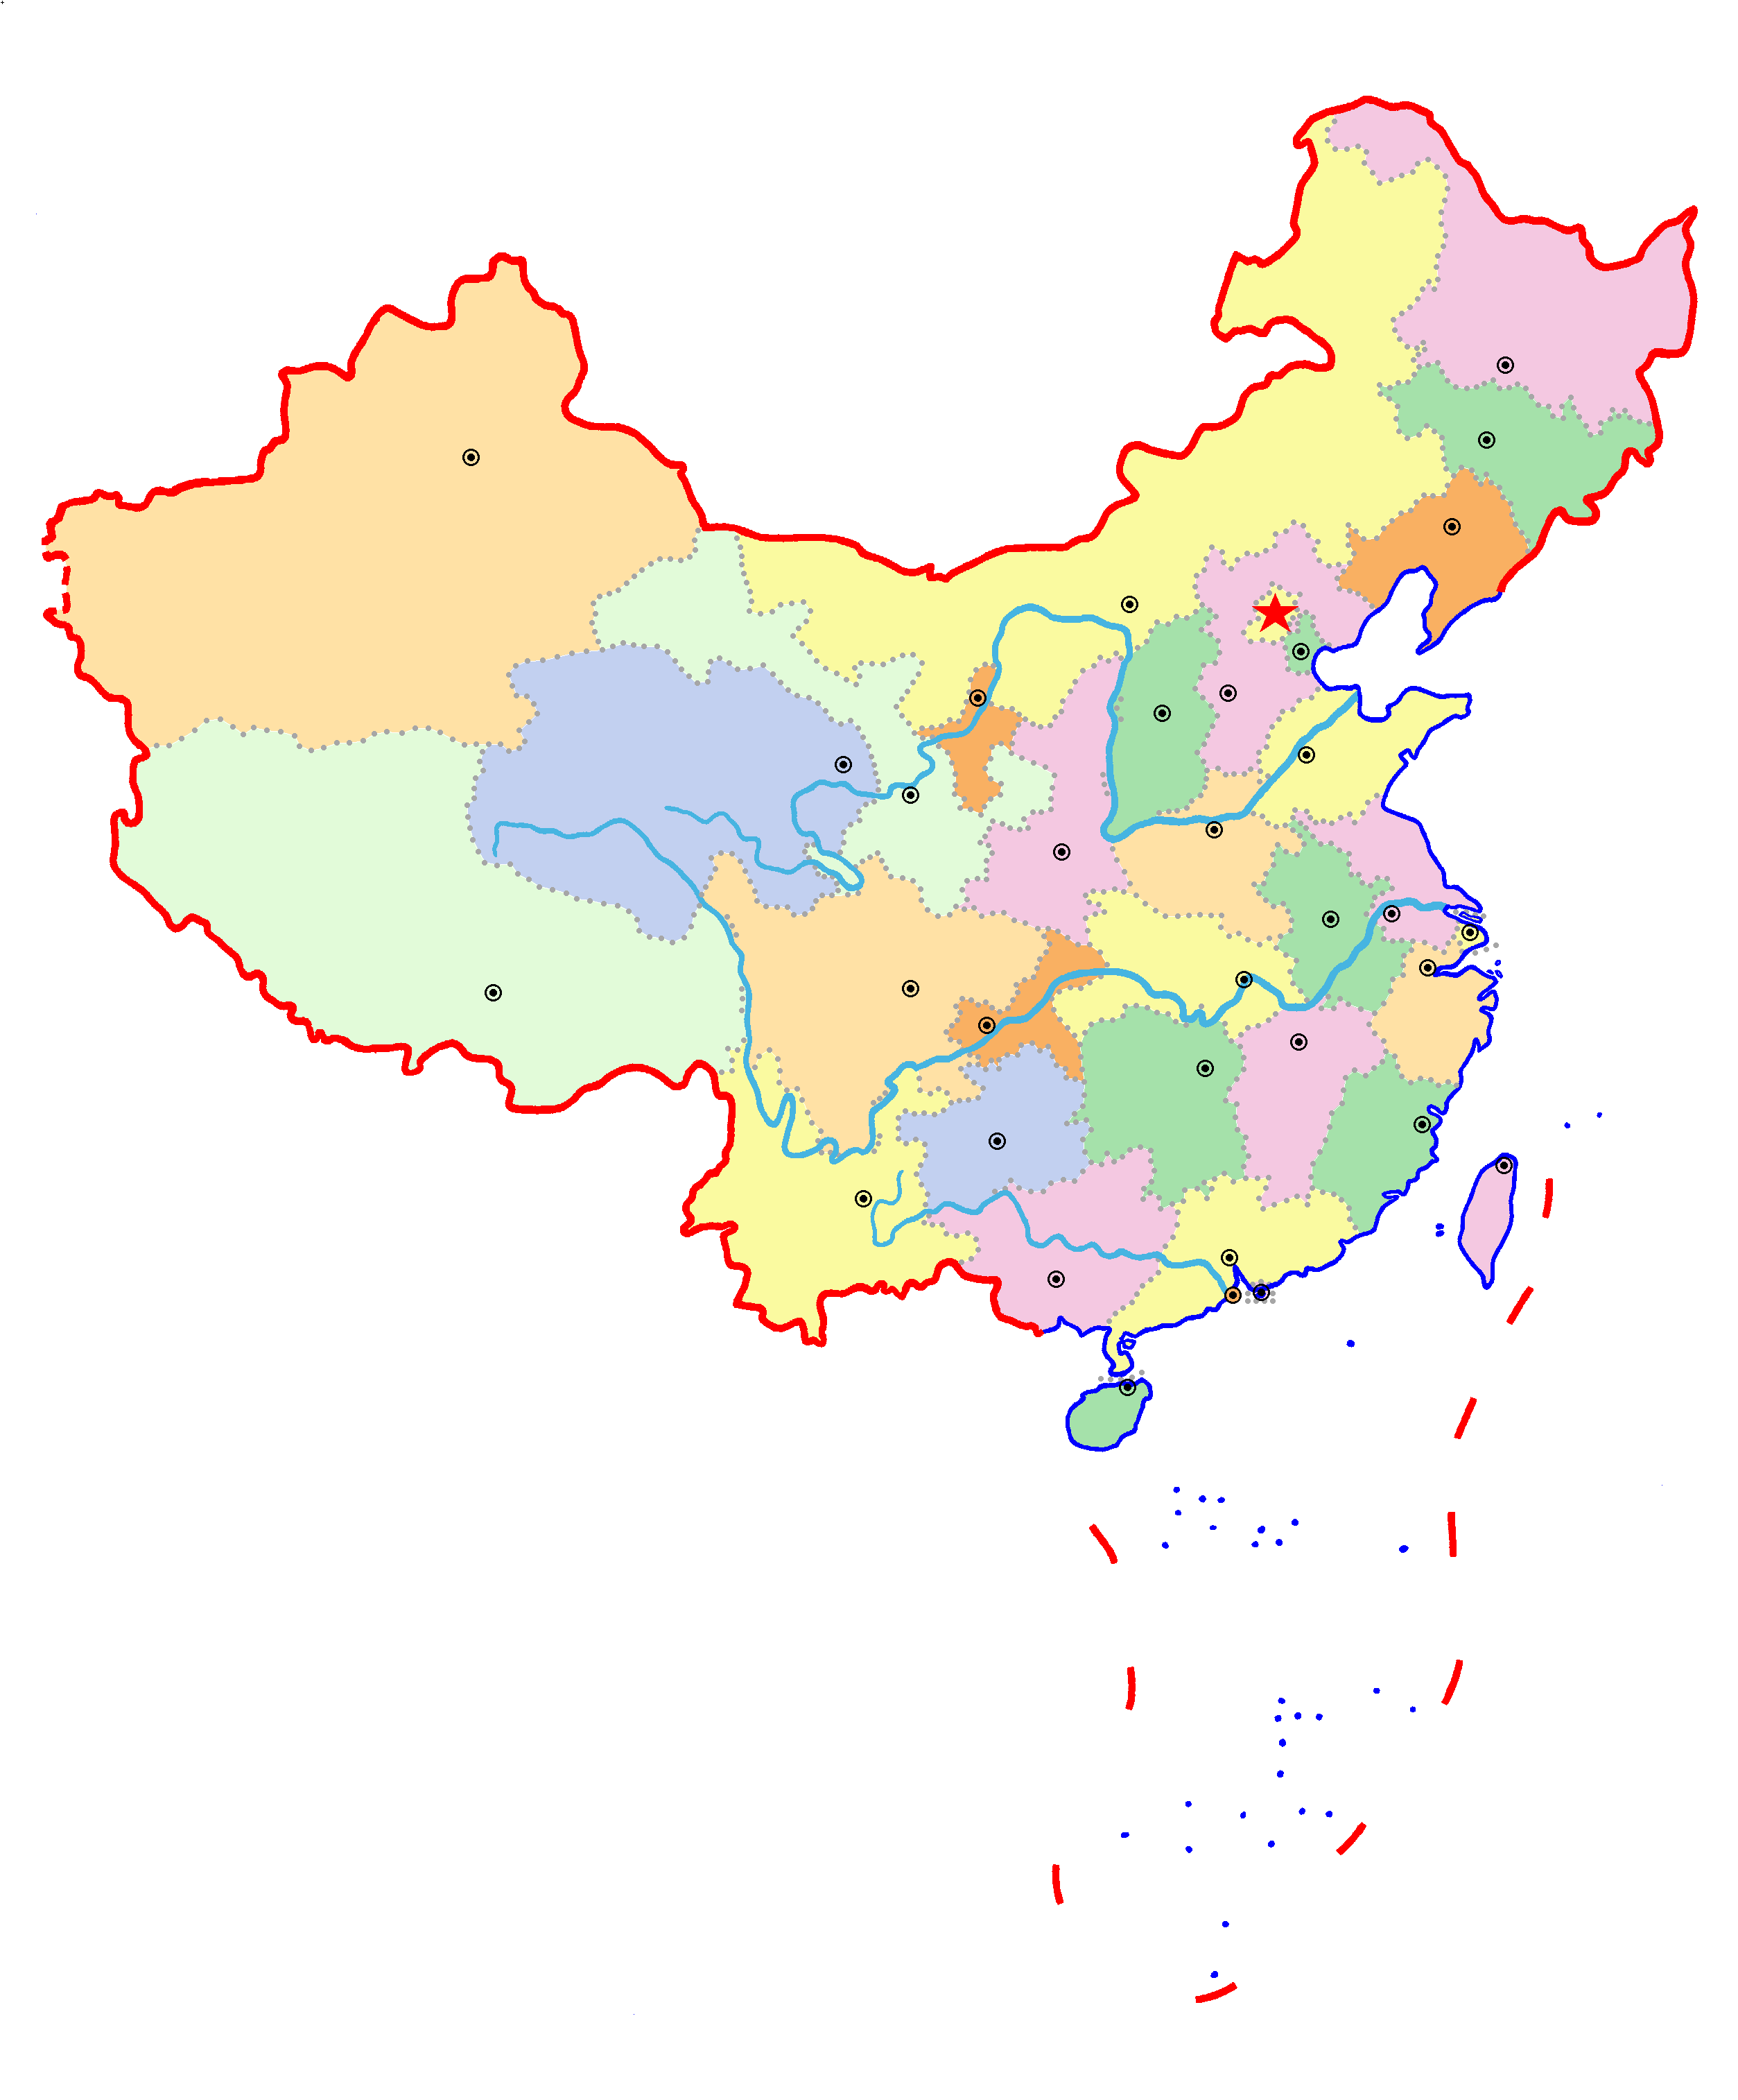

建立合作关系——实现方式
工艺成熟后，结合城市重要程度，在恰当的城市，与合作商开展数据收集合作。
高德-采集部
合作商
高德-法务部
城市作业记录表
收集方式
合作城市
合作商筛选
服务说明
审核
覆盖范围
合作商
车辆
公司经营范围
合作关系
西藏
新疆
宁夏
……
SD-DVR
权利义务

Slide 16
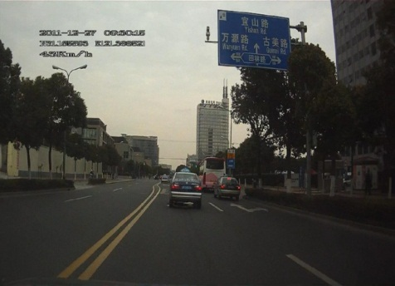

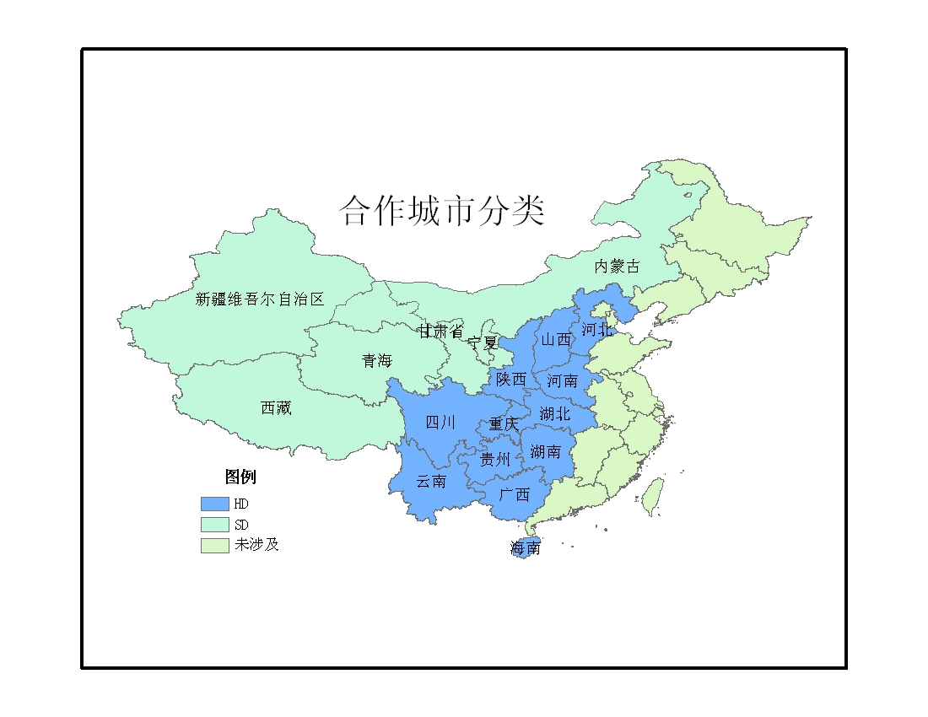
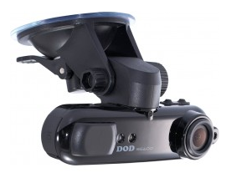

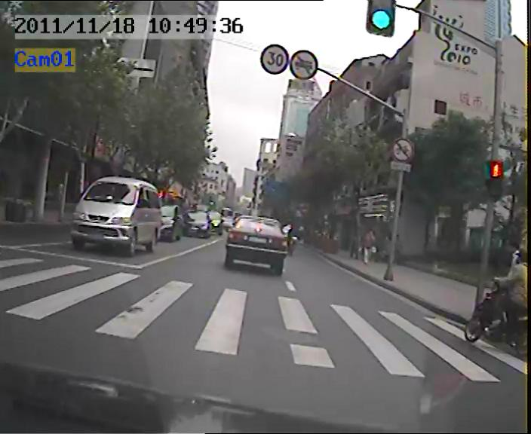

建立合作关系——具体说明（1）
设备
视频
合作商
合作城市选择
SD
西部7省
SD-DVR
机动任务
旅游路线
视频画面清晰
拍摄要素多
SD设备还用于
机动任务
HD
CD类城市
视频画面较清晰
拍摄要素少
城市内采集数据
能够覆盖市区全境

Slide 17

建立合作关系——AN与供应商联系（洽谈）
Word文档
AN 与供应商洽谈内容：
AN
供应商
AN（审核）
需求：
产品和服务
提交周期
产品质量要求
设备保护和赔偿
付费方式
机动（SD）：计件
常规（SD和HD）：
视频时间
每月固定计费
操作说明：
设备安装说明
设备使用说明
设备故障排除说明
人为设备损坏赔偿说明
产品和服务提交周期
机动：完成即提交
常规：
1月内提供
付费条件
有效视频时间
合同
仲裁条款
违约惩罚条款
培训计划

Slide 18



培训与数据传输
建立外包关系后，技术人员向供应商提供设备使用，常见设备问题等解决方案。
视频传输
设备使用说明
训练
操作
常见问题
类型 | 提交周期 | 方法 | 风险
SD | 1次/1季度 | 邮寄 | 暂无
 |  | 网络传输 | 1、合作商的意愿低 2、本部需要设置专人接收数据，增加成本投入

